Slide 1
Nuevas aplicaciones geodésicas en la agrimensura moderna.
Universidad de Buenos Aires
Marzo-Mayo, 2018
Dr. Robert Smalley
Fulbright Scholar
Reunión 6 Mayo 3, 2018

Slide 2
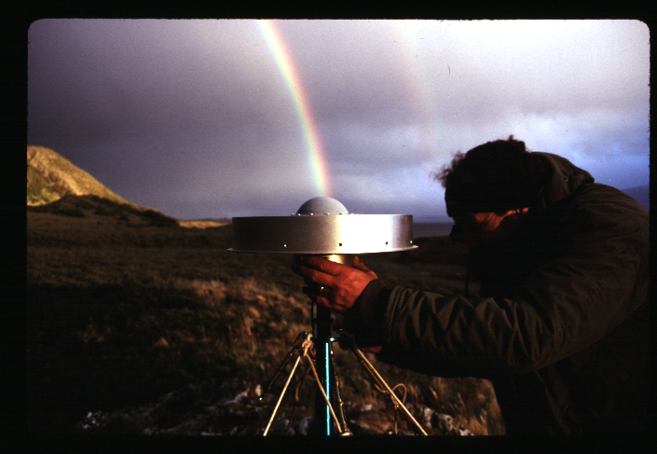
Mediciones en el campo

Slide 3
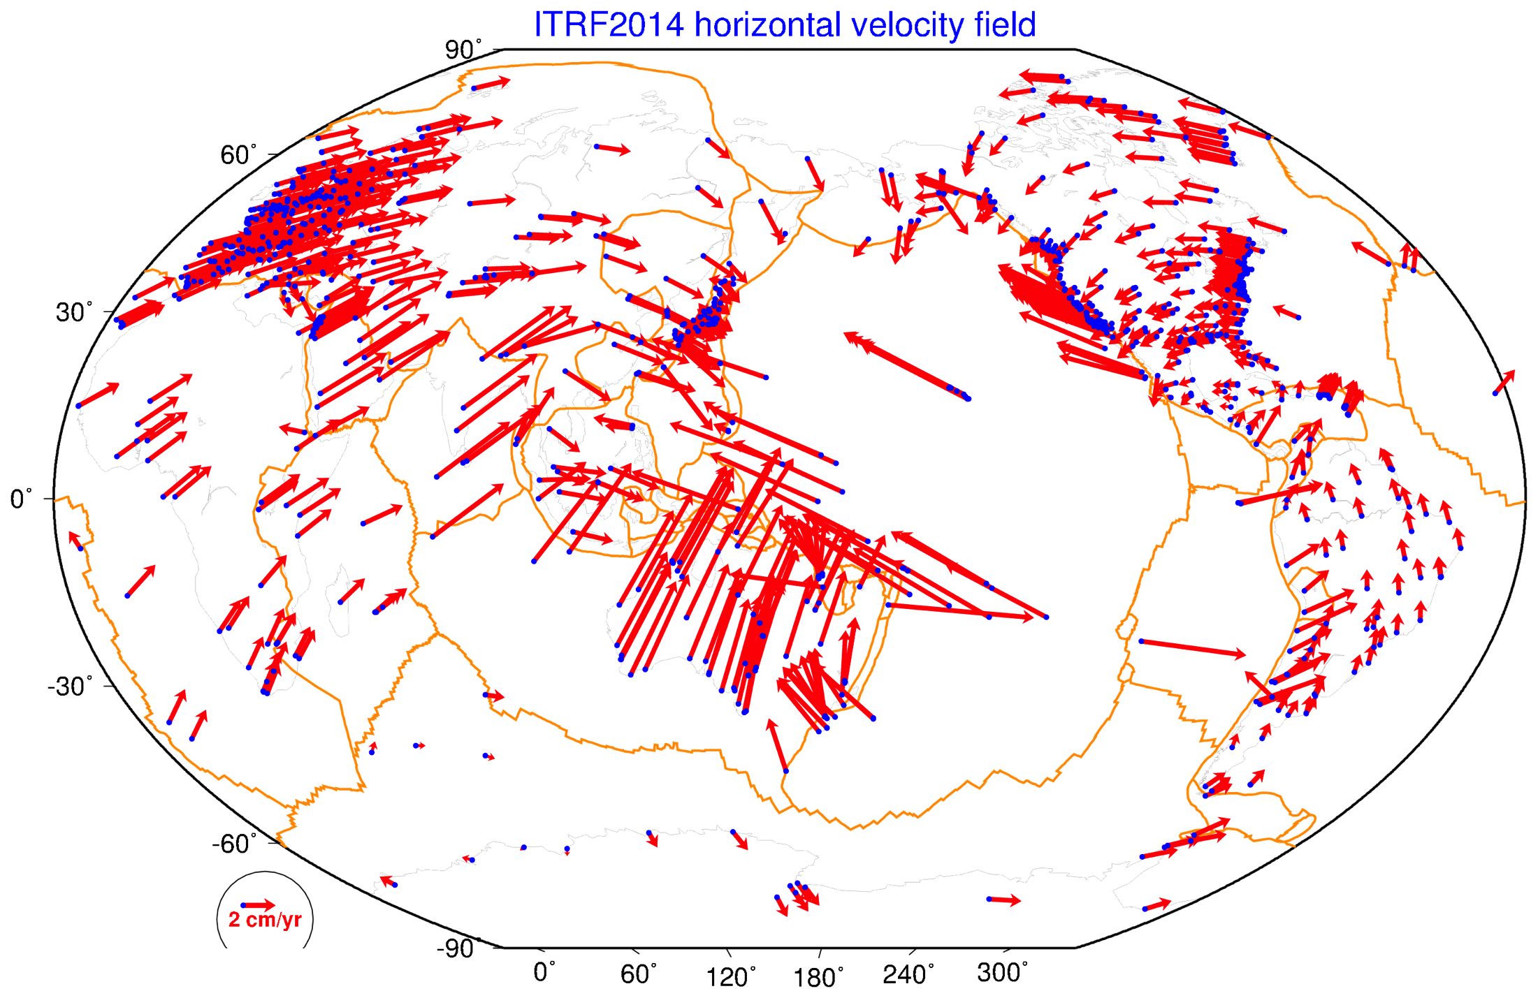
ITRF2014 NNR campo de velocidades horizontales
Notes:
ITRF da un campo de velocidades horizontales.
Nota que son NNR – son “absolutas” con respecto a una litosfera que no rota con respecto al momento angular del marco (que no esta fijada a nada).
Toma en cuenta – deformaciones “instantáneas” co sísmicas (modelación de 4000 sismos, si el modelo de Okada predijo un salto mas que 1 mm, incluyó un potencial salto en el serie de tiempo), pos sísmica, y harmónicas.
Sacan todos los efectos non seculares para obtener velocidades (constante magnitud y dirección – si no, hay aceleraciones y la velocidad no tiene sentido mas que instantáneo).

Slide 4
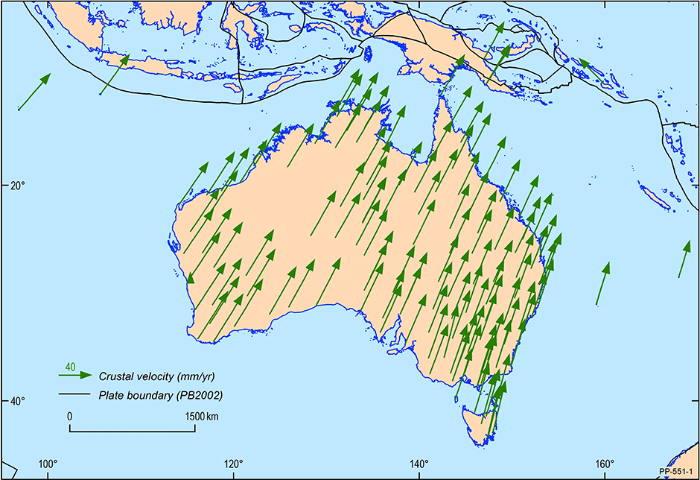
El problema
Notes:
El marco actual de Australia fue implementado en 1994.
Desde entonces la placa de Australia ha corrido aproximadamente 1.6 m.
Australia – es castigado como la placa mas rápida en ITRF - NNR (6,9 – decimos 7 - cm/año, pero hay otros cerca de este velocidad – Naza y Pacifico por ejemplo).
No pueden ignorar su movimiento en agrimensura común.
No tiene deformaciones (entonces es una vez y terminado, el sueno de agrimensura).
Prácticamente por agrimensura de ingeniería es solo notar cuando fue hecho la medición y aplicar la velocidad – no tiene que medir la velocidad – usar herramienta como VelAR.)

Slide 5
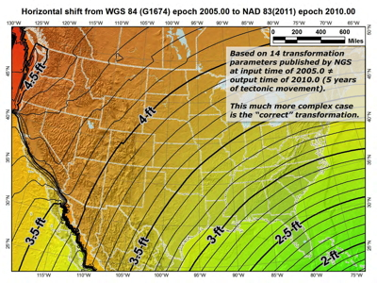
Notes:
Errores entran en la Agrimensura porque el marco no esta “concedido por dios”, tien que ser vinculado a un modelo de la forma de la planeta.
Eso es donde efectos de la tectonnca de la palca entra.
El cambio en los EEUU entere el marco de 1927 y 1983 era la versión geográfica del cambio del Calendario Juliano al Calendario Gregorio.
Despertaste en día después para encontrar que ha cambiado coordenadas por hasta 100 metros!
Geodestas buscando desenredar latitud y longitud de los movimientos de cualquier placa en particular asumen que las placas tectonicas son como engranajes de enclavamiento y cuando uno mueve, todos mueve, y la adición de los movimientos tiene que cerrar.
El efecto de no vincular coordinadas a una placa es que las posiciones medidas, y los marcos, mapas, etc, .construidas de esas mediciones cambian con tiempo.
Pero en un mundo conectado, no puede tener marcos inconsistentes
NAD 83 sits atop the North American plate like a fishnet laid out on the deck of a boat. As the plate moves, so does the datum. Other regions of the world likewise have their own local datums. That way, drivers can find their way and surveyors can draw their property lines in blissful ignorance of large-scale tectonic and polar motion. “Most surveyors and mapmakers would be happy to live in a world where the plates don’t move,” Smith explains. “We can’t fix that, but we can fix the datum so that the effect is not felt by the predominant number of users…. Generally speaking, a point in Kansas with a certain latitude and longitude this year had that exact same latitude and longitude 10 years ago or 10 years from now…. We try to make the planet non-dynamic.”
The tradeoff for keeping surveyors happy is that the North American latitude and longitude grid is increasingly out of sync with the rest of the world (as shown in the diagram at left, in which you can see how the North American plate is rotating about a point in the Yucat?n). The “rest of the world” includes Southern California, which straddles the North American and Pacific plates. The Pacific plate creeps a couple of inches toward the northwest every year relative to the rest of North America. The plate boundary is not sharp, so the actual amount of movement varies in a complicated way. The California Spatial Reference Center in La Jolla has a network of tracking stations and periodically updates the coordinates of reference points in the state. “That’s what the surveyors then use to tie themselves into NAD 83,” says the center’s director, Yehuda Bock. The last update was in 2011 and another is planned for next year.
Like Smith, Bock says that more frequent updating would actually complicate matters: “Surveyors do not like it if coordinates change, so this is kind of a compromise.” For localized line-drawing, it doesn’t much matter, but large-scale projects such as the California high-speed rail system have to keep up with tectonic motion.

Slide 6
ITRF2014 NNR campo de velocidades horizontales
Notes:
Volviendo a la vista mundial.
América del Sur, por su suerte, es uno de las placas mas lentas (1,3 cm/año).
Pero recuerde que este no significa nada con respecto algún marco “fijo”, este marco es NNR.
El padrón de velocidades en América del Sur tiene los vectores mas pequeños. Necesita casi 125 años desplazarse una cantidad igual a Australia en 24. (Casi) pueden ignorar el movimiento de placas durante periodos de décadas – podemos respirar aliviados.
!Pero! – que esta pasando por el oeste? Flechas grandes y también tienen otra dirección. Entonces hay deformaciones notables por el limite de placas allá.

Slide 7
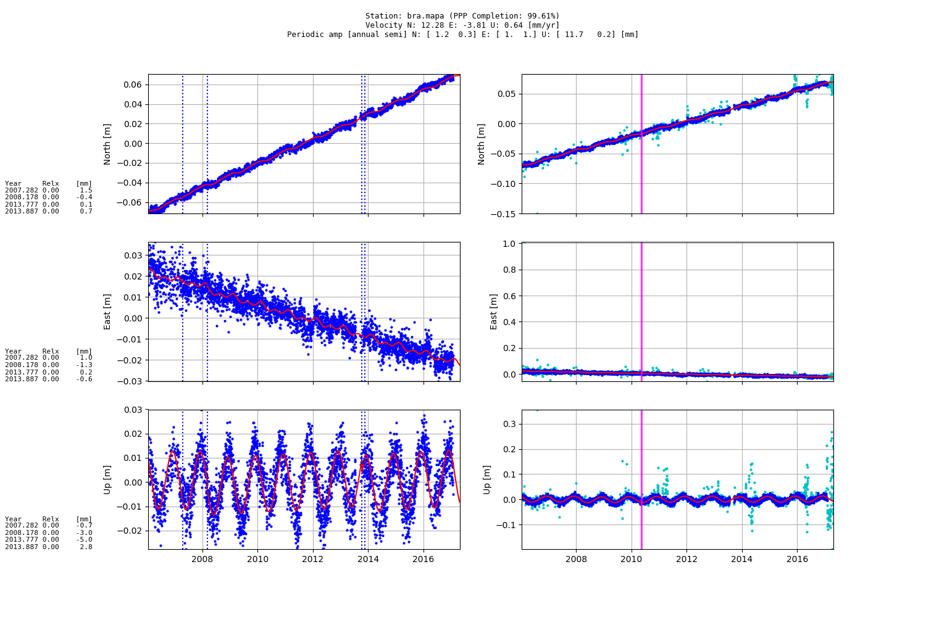
Notes:
Estación continua en Brasil – MAPA en Macapá.
Velocidad 13 mm/año.
Australia es 5,4 veces mas rápido. Necesita ~125 años para América del Sur correr la misma distancia que Australia corrió en 24 años.
Nota, por la escala para mostrar las velocidades, no se nota tantas las oscilaciones en los series de tiempo N y E. Pero tienen (son mas pequeños).

Slide 8
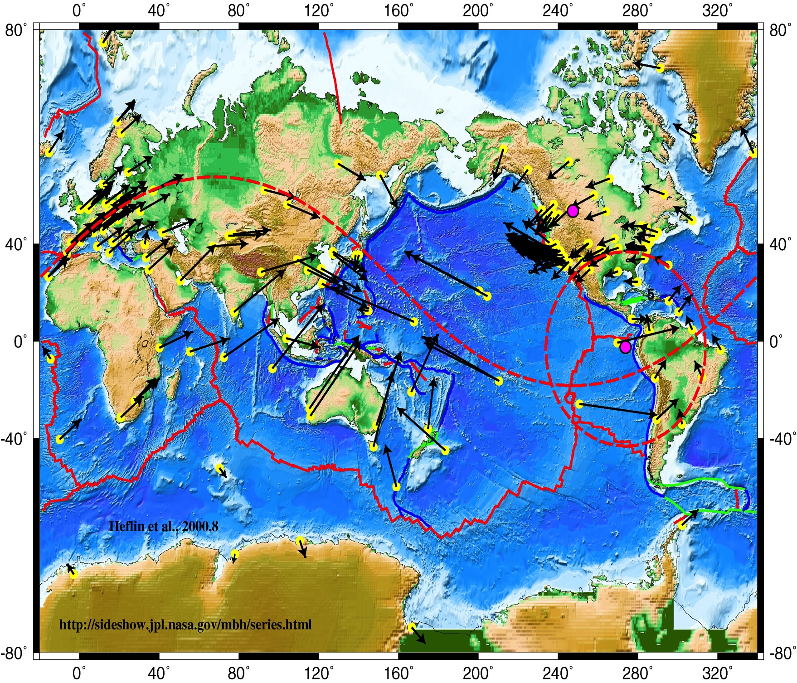
Velocities of IGS global tracking GPS sites in ITRF. Small circles for European and North American plate poles shown. Velocities are tangent to small circles.

Slide 9
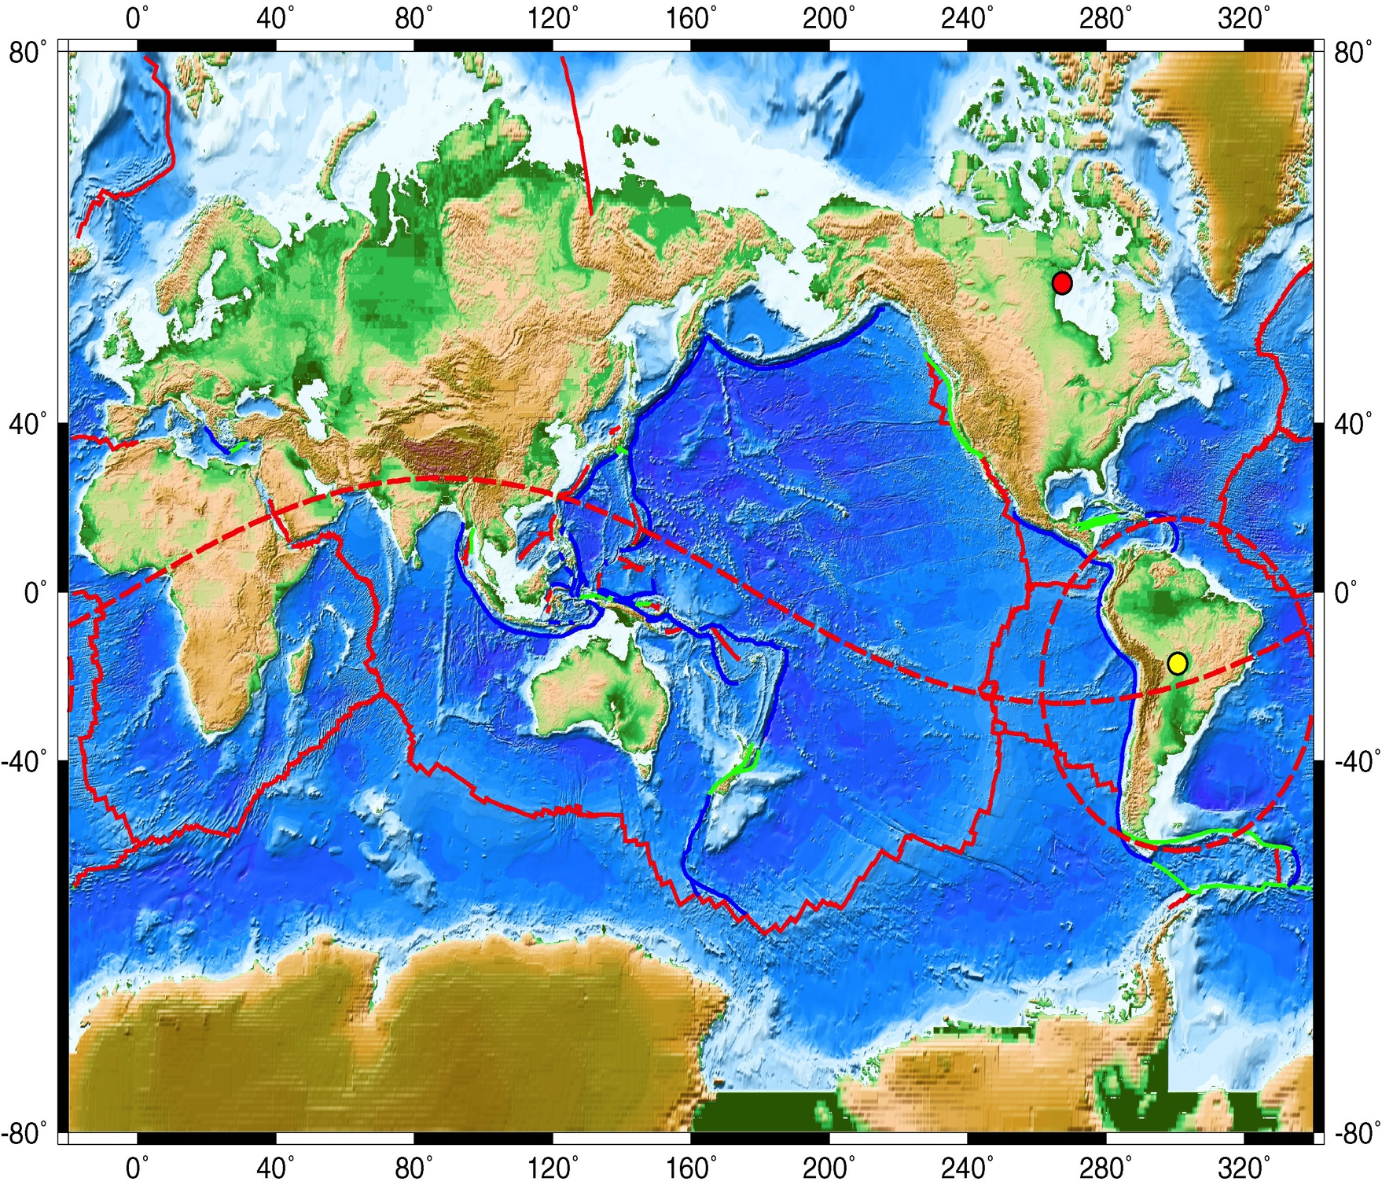
Small circles about South America - Nazca and South America - Scotia relative poles of rotation

Slide 10
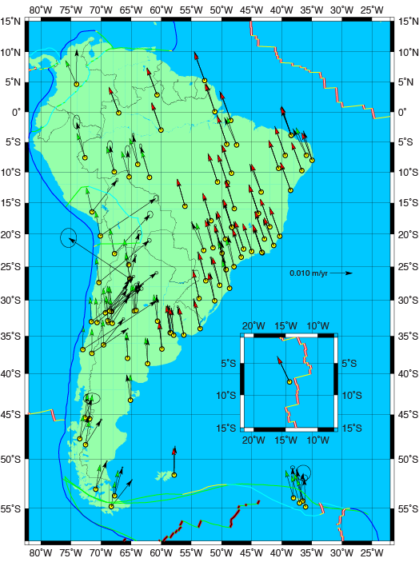
Notes:
Ahora concentrando en América de Sur. La placa incluye al isla de Ascensión, cerca el dorsal. Es volcanica, entonces tenemos que ver como va (como la placa o deformación local de volcán).
Hay un vector malisimo!
Hay dos campos de vectores dibujado aquí – cabeza verde es el movimiento predijo por ITRF y cabezas rojas y negras los movimientos actuales medidos.
Nota la consistencia de las flechas con cabezas rojas con el campo de vectores en el nor-este.
También nota que por todo la costa oeste hay una gran diferencia entre la flechas con cabezas negras y verdes.
En el sur en Tierra del Fuego, también hay un desacuerdo, donde hay otro limite de placa.

Slide 11
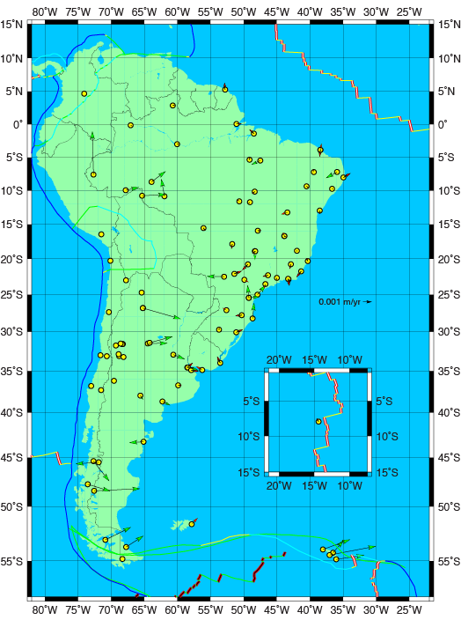
Notes:
Tomando las flechas en rojo podemos invertir por un polo de Euler por América del Sur.
Podemos predecir el movimiento de los puntos por este polo (es casi lo mismo de las del ITRF en verde en la figura anterior) y sustraer (esta bien?) la predicción de las mediciones y hacer un nuevo figura.
Esta muestra las varianzas residuales entre los datos y el modelo.
Es bastante pequeño.
No son graficado la mayoría de las flechas de los puntos en el oeste porque salen del imagen por su magnitud (nota que la escala ahora is 10% de la última).
También, nota que la Isla de Ascensión, por su comportamiento, esta parte de la placa de América del Sur.
Es posible usar este marco en Brasil, y partes de Argentina y no tiene que fijar en los movimientos, pero todos las otras placas ahora serán corriendo con respecto a América del Sur.

Slide 12
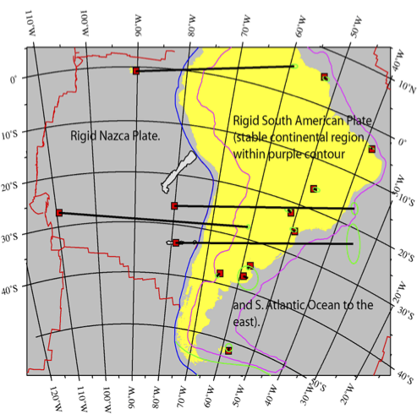
Proyección oblicua de Mercator por el polo de movimiento relativa entre la placa de América de Sur (fijo) y la placa de Nazca.

Slide 13
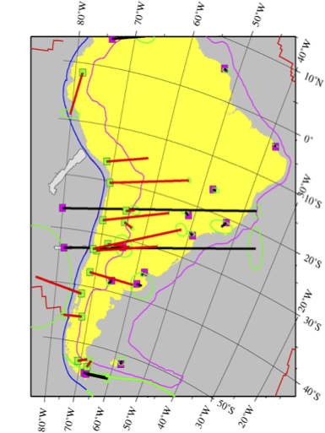
En una proyección oblicua de Mercator por el polo de movimiento/rotación entre la placa de América del Sur (fijo, marco) y la placa de Nazca los vectores en las regiones con deformación muestran su movimiento con respecto la “placa” (el marco definido por el polo de Euler) de América del Sur.
Esas movimientos los importantes por la tectónica y geodinámica.
Notes:
Nota –
Las estaciones en el este tiene zero velocidad.
Las de Nazca muestra el padrón de movimiento rígido de otra placa con respecto a América del Sur.
Vamos a ver como son formados los vectores en laregión de deformación.
Tenemos que tomar en cuenta,

Slide 14
Entonces tenemos 2 casos –
Sin deformación – solamente movimiento de las placas. No hay problemas don coordinadas internas (GPS diferencial, pero solo si las coordinadas de la estación fija no son demasiado corridos con respecto a GPS.)
El problema es con las coordinadas internas (los de GPS que no es fijo a tu placa).
Con deformación – tiene problemas con ambas coordinadas, internas y externas, porque las lineas de base no son constante.

Slide 15
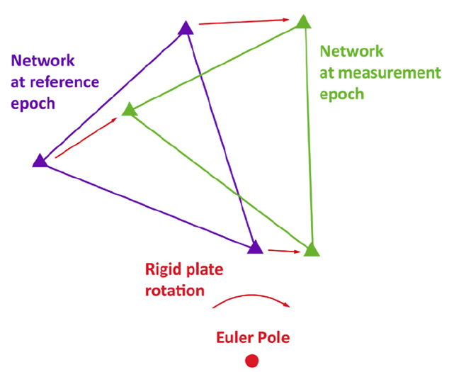
Sin deformación
Notes:
En Australia es fácil, porque es rígida. Solo tiene que corregir por el efecto del polo de Euler.

Slide 16
Ahora: Deformaciones y sismos
y como afectan la agrimensura.
Notes:
los sismos funciona similar al caso de romper un palito.
Algo aplica una fuerza/estrés.
El material deforma inicialmente –
hasta que su fuerza no aguanta la fuerza aplicada y
Se rompe!
En ciencias de la tierra, deformación es un cambio en el tamaño o forma de rocas. Deformación es la resulta de estrés, una fuerza aplicada por una área.

Slide 17
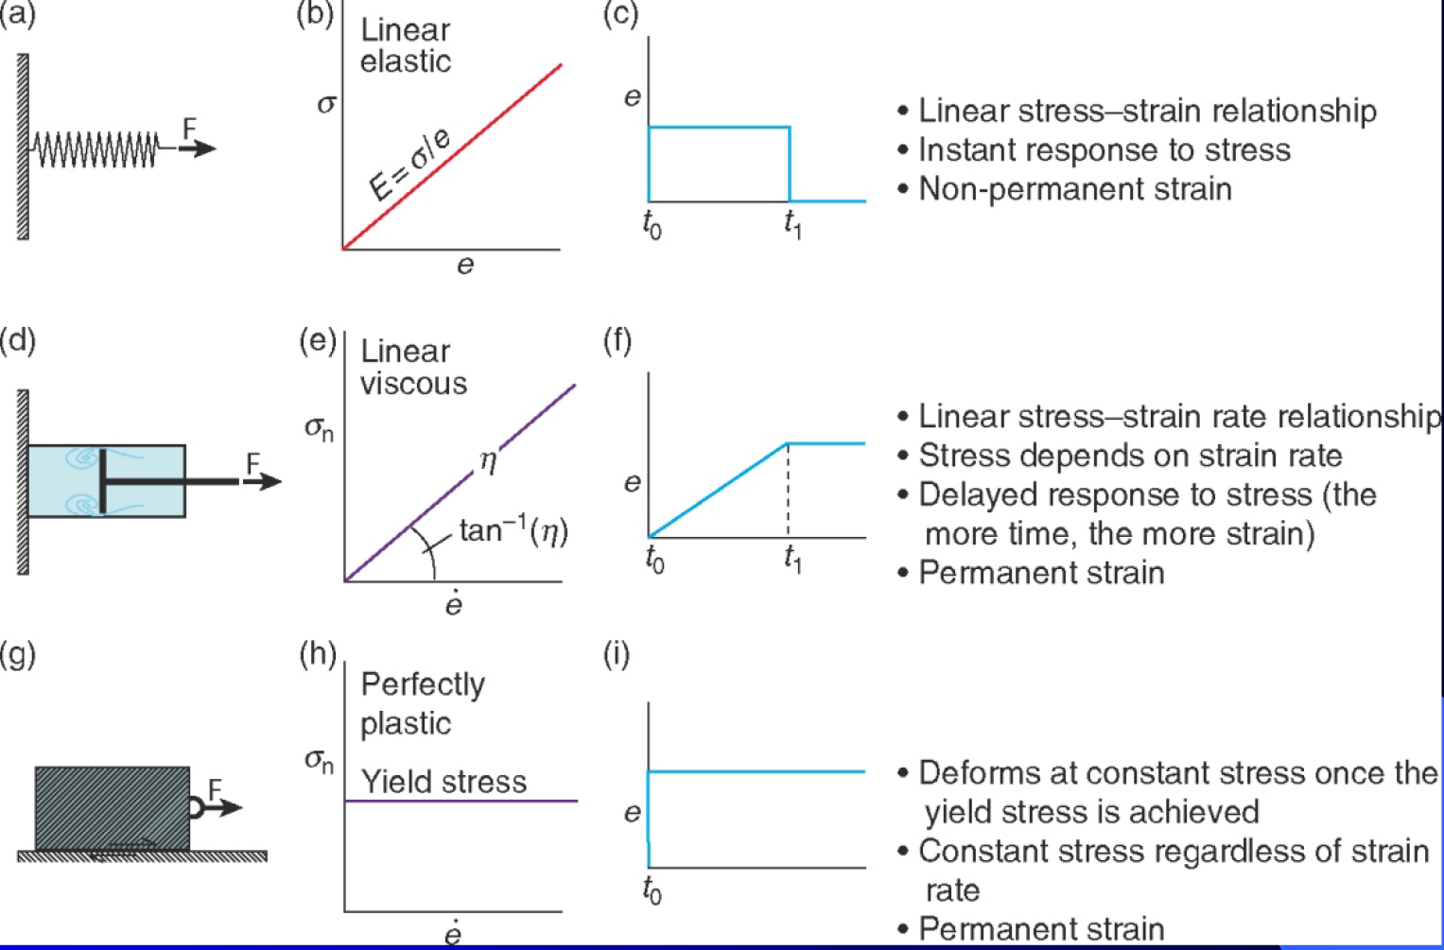
d) Quebradizo
Notes:
3 tipos de deformaciones
Elásticas lineares – inicialmente amos a concentrar en esas
Visco elásticas lineares – vamos a ver esas cunado tememos que considerar el ajuste isostático.
Plásticas – no vamos a ver con los resultados de agrimensura.
Elásticas lineares – propiedades:
La relación entre estrés y deformación es lineal. Eso no es necesario por una deformación elástica general, pero con la limitación de ser lineal funciona bien el modelo.
Deformaciones elásticas son instantáneas – mas o menos, “señales” elásticas, como la luz, viajan por la velocidad de las ondas sísmicas, pero esa demora no afecta el movimiento de las placas o agrimensura común (ya hemos visto que GPS puede grabar las ondas sísmicas).
Finalmente – las deformaciones no son permanentes, si liberas la fuerza vuelva a su forma original. Entonces – las deformaciones que vemos por el limite de las placas - no forman los Andes directamente – son fundamentalmente involucradas pero no por el proceso que estamos modelando aquí.
Las propiedades de las deformaciones visco elásticas – también tiene una relación lineal, pero ahora es entre la fuerza aplicada y el ritmo de la deformación, no el magnitud de deformación.
El ritmo de deformación depende en la fuerza aplicada y es lineal (doble la fuerza, doble el ritmo).
Hay una demora en la repuesta. Si aplica una fuerza, por ejemplo con un resorte y conecta el resorte a algo fijo, con la deformación la fuerza baja, pero sigue, que cause mas deformación hasta que el resorte no aplica mas fuerza y todo queda quieta y sin fuerzas y movimientos.
La deformación es permanente, la fuerza se fue por la deformación.
No esta dibujado porque es dinámico – deformación quebradizo. Eso es la deformación de romper.

Slide 18
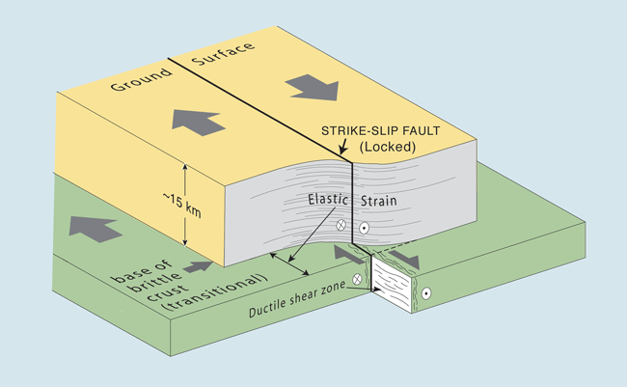
Notes:
Hemos visto gráficos similares antes.
Ahora vamos a verlo en un poco mas detalle.
La parte arriba es la parte quebradizo que no tiene movimiento, menos durante los sismos. . La parte abajo tiene movimiento continuo. Normalmente pensamos que la parte quebradizo es la parte que participa en los sismos, pero la parte abajo puede cambiar de dúctil a quebradizo se el ritmo de deformación es suficiente rápido.

Slide 19
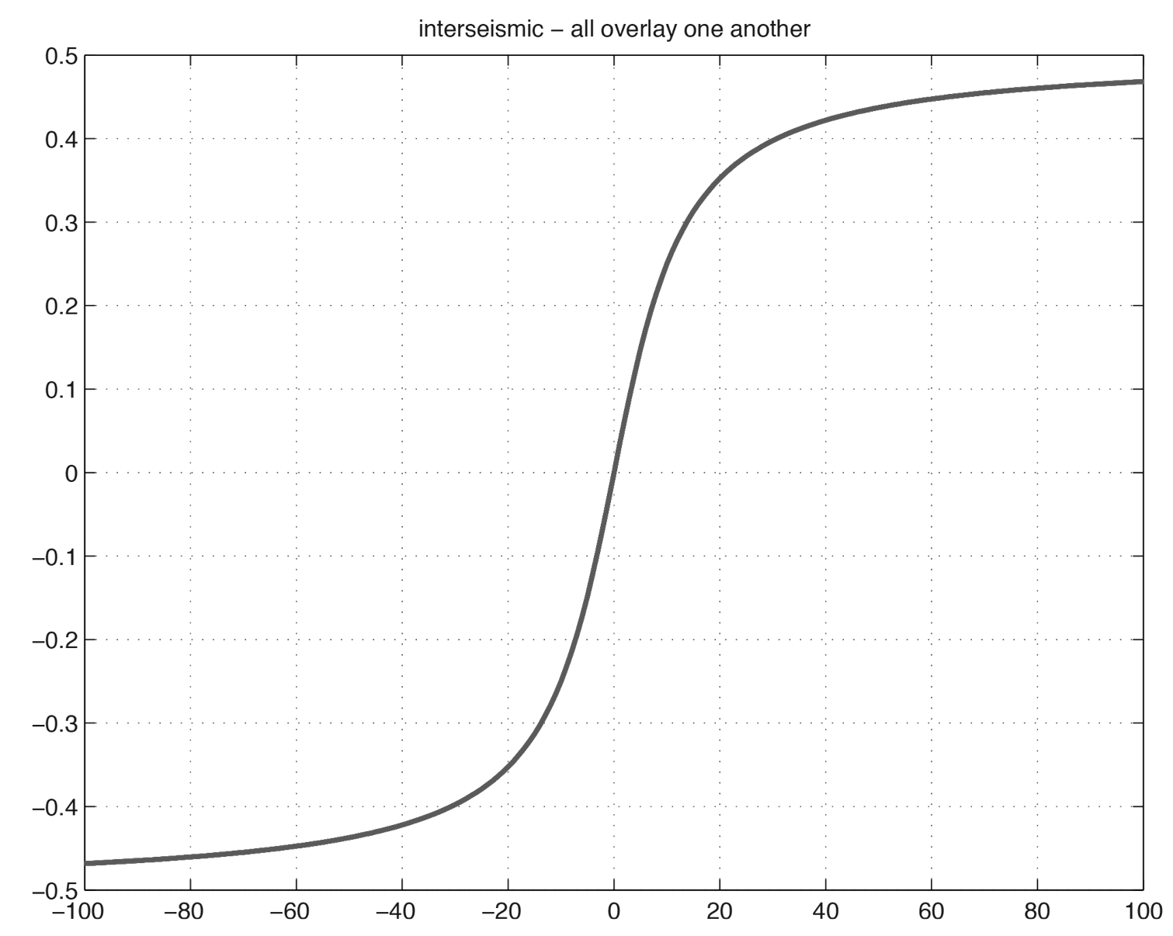
Deformación inter-sísmica
Notes:
Hemos visto este antes en croquis - la deformación de una línea recta por deformación asociada con una falla de rumbo es un tangente.
No hay deformaciones lejos de la falla – la falla esta en 0.

Slide 20
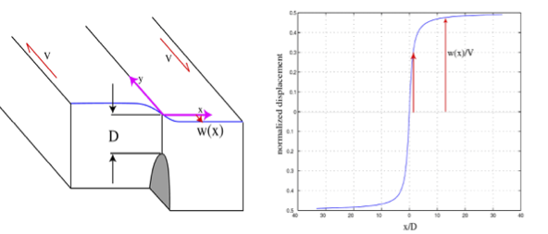
Modelo de deformación inter-sísmica
V(x)∼V*tan(x/D) w(x) ∼V*t*tan(x/D)
Notes:
Modelo simple por el desarrollo de deformación or una falla de rumbo en un medio espacio, homogéneo, elástico.
La falla es “cerrada” desde el superficie hasta una profundidad D.
Una falla cerrada, mientras que físicamente existe – es una zona de roca molida, etc., si no tiene desplazamientos relativos NO EXISTE en el modelo.
Fallas no se junta/concentra deformaciones por su existencia (vamos a ver una buena ejemplo pronto).
Lo que empuja las deformaciones es el movimiento abajo.
Desde la profundidad D hasta el infinito es libre de fuerzas aplicadas. Los limites en infinito – arriba, abajo y los lados mueven con un desplazamiento campo-lejos aplicado con velocidad V . No hay deformaciones, hay discontinuidades donde pasa la limite entere los bloques.
V(x) y w(x) son los velocidades y desplazamientos a distancia x de la falla. Son paralelo el eje y y sin efectos de limite de la falla que tiene en la actualidad no hay deformaciones verticales.
El ancho de la deformación entonces es una función de la proporción x/D, o distancia de la falla sobre la dimensión cerrada.
|w| es 50% de su maximo en x/D=.93; 63% en x/D=1.47 y 90% en x/D=6.3.
Eso es importante, el ancho no depende en la velocidad (la velocidad controla el amplitud del señal).
También, en un medio homogéneo el campo de deformación no depende en la fuerza de el material involucrado – es igual con roca o gelatina! (Si dependía en la fuerza del material hubiera sido un parámetro elástico, como lo parámetros de lame o la rigidez, etc. en la formula).

Slide 21
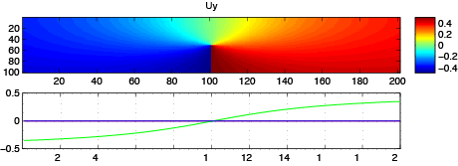
Notes:
Strike slip interseismic (fault from -40 to infinity – but since this is a computer model the fault bottom is just very far away) displacement placed on that fault, “locked” fault from locking depth to surface “does not exist” as far as elastic behavior is concerned.

Slide 22
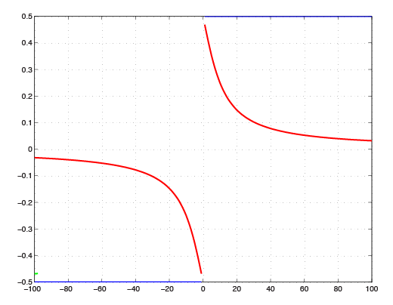
Deformación co-sísmica
Notes:
No hay movimiento lejos – donde no había deformaciones.
Hemos visto fotos del desplazamiento total donde se rompe la falla.

Slide 23
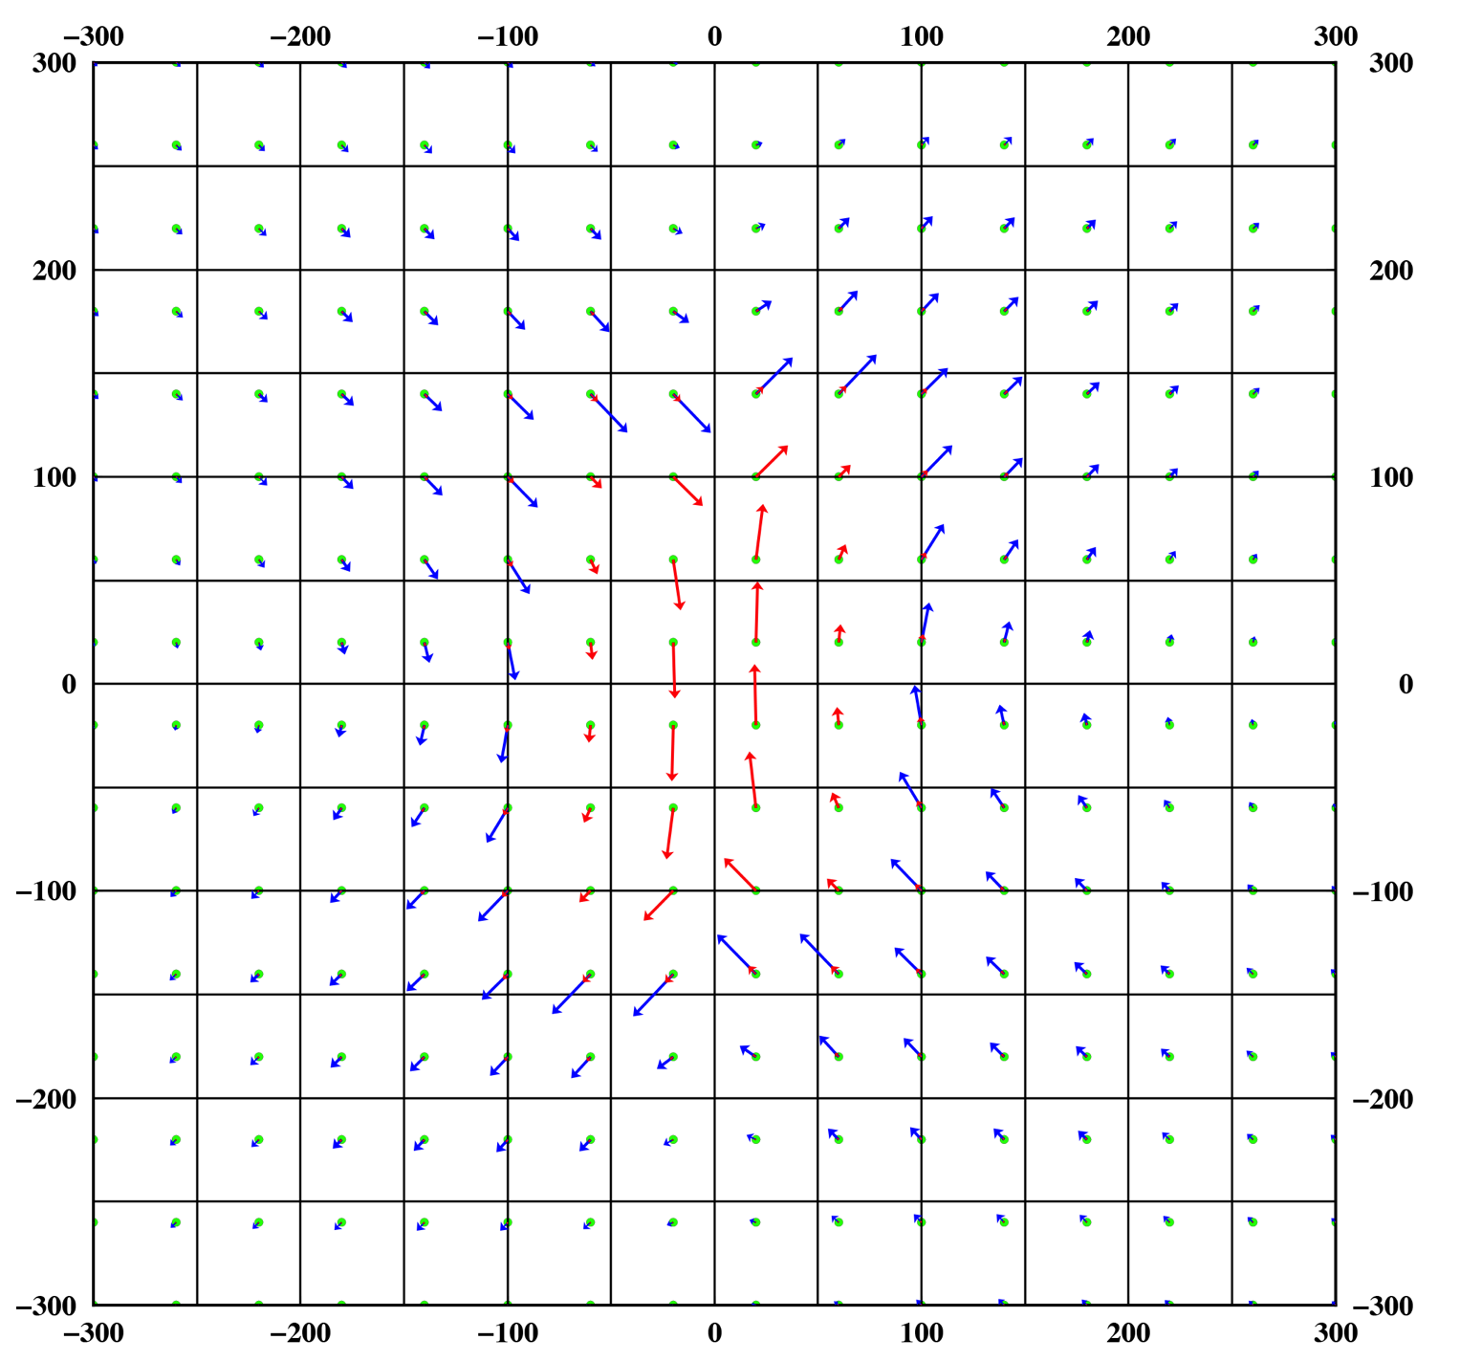
Notes:
Surface displacements for earthquake on a vertical strike slip fault
Grid is km ns and ew
Fault oriented vertically, strikes NS, and is 200 km long, from -100 to 100 km, and 20 km deep.
Fault is a plane (approximation, in earth is fractal surface) 200 km by 20 km
Slip on fault is VECTOR in that plane
For strike-slip/transform faults the slip is horizontal, in this case east side to north, west side to south (left lateral)
Fault breaks surface (very small percentage of earthquakes break to surface)
Red vectors 10x the blue vectors to show pattern and magnitude variation without overlapping vectors.

Slide 24
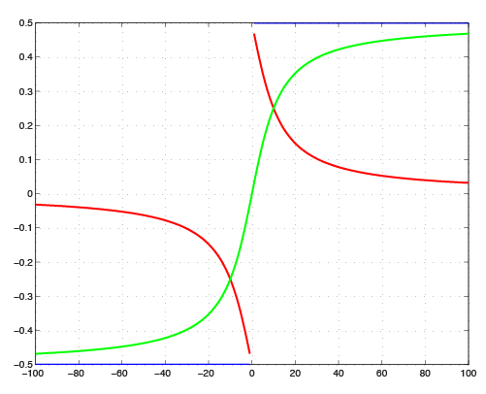
Combinación de las deformaciones inter- y co-sísmica
Notes:
Cada lado de la falla vuelve a un estado sin deformaciones, entonces hay un desplazamiento cruzando la falla.
La línea verde, deformación antes el sismo, tiene que volver – y mueve por la línea roja.

Slide 25
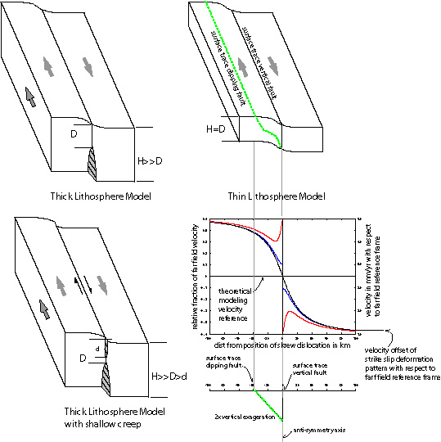
Efecto de la inclinación de la falla
La falla es cerrada desde el superficie hasta una profundidad D (no un largo por la dirección de la inclinacion de D)
La falla es libre desde D hasta infinito.
D

Slide 26
El padron de la deformación en el superficie es lo mismo como una falla vertical, pero vinculado con la terminación de la falla abajo.
Se puede estimar la inclinación por la distancia entre en centro de deformacion, la falla en el superficie y la profuncidad de cierre de la falla.

Slide 27
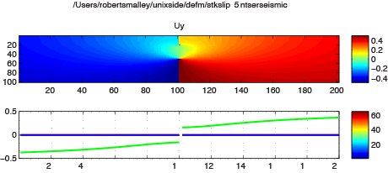
Notes:
Add fault, with no applied drive, at surface (weak zone) and let is slip under the forces/stresses induced on the crust by the fault driven below the locking depth.

Slide 28
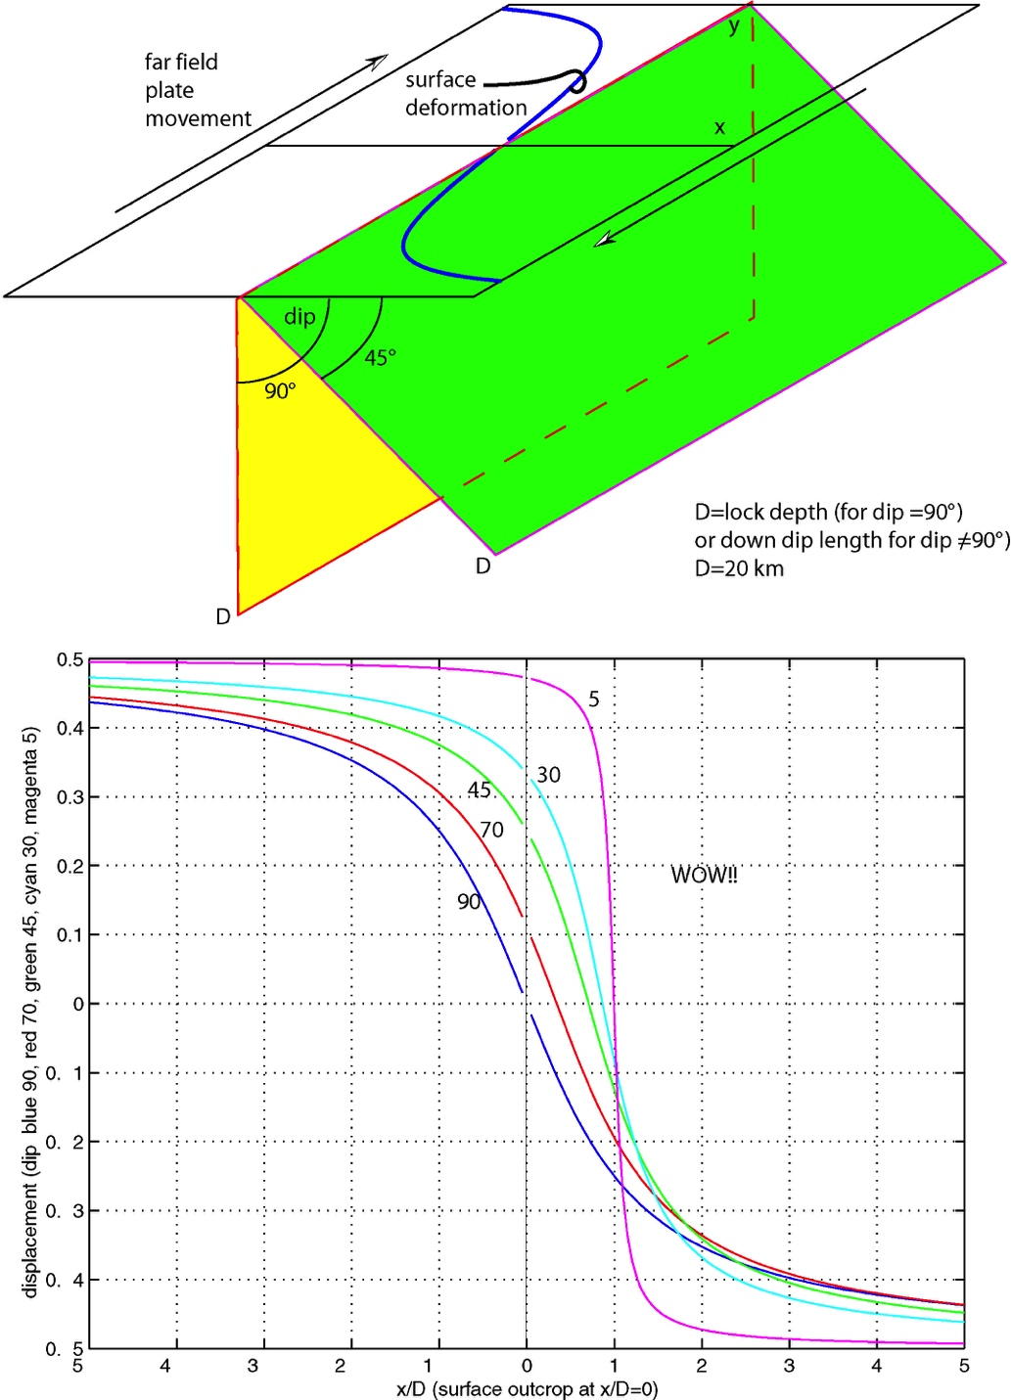
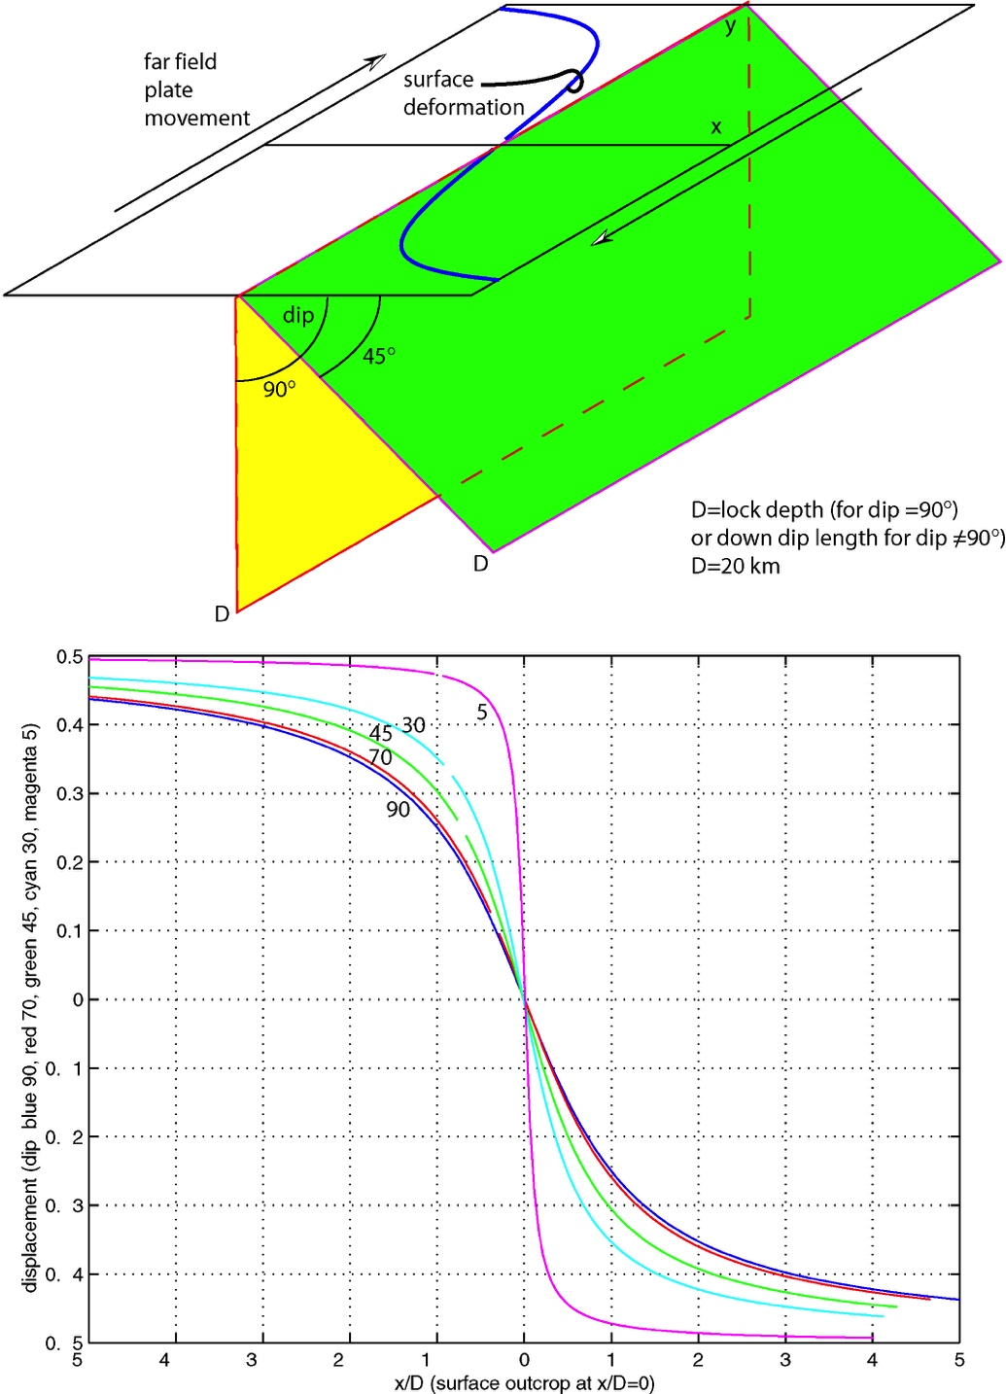

Slide 29
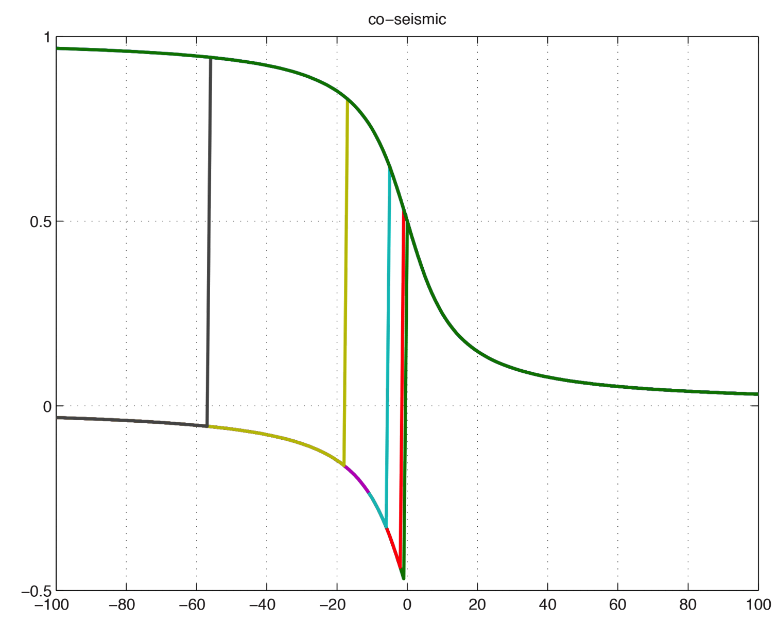
Notes:
Co-seismic surface deformation you measure

Slide 30
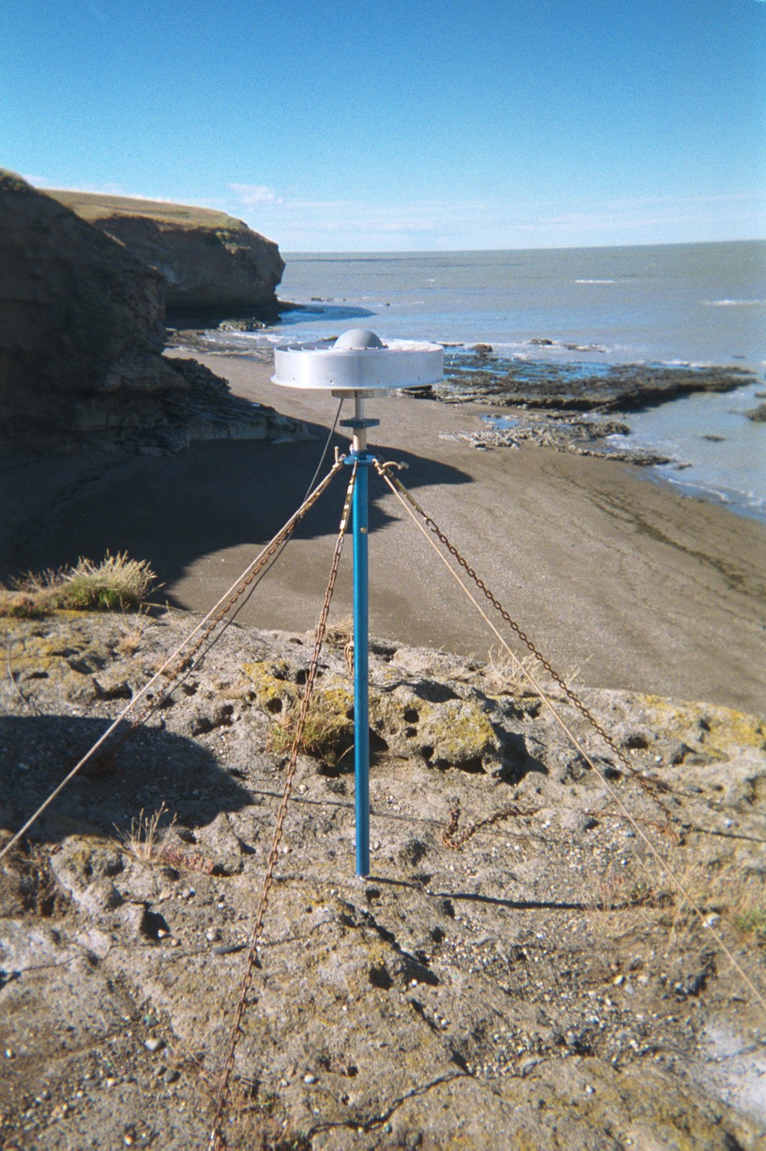
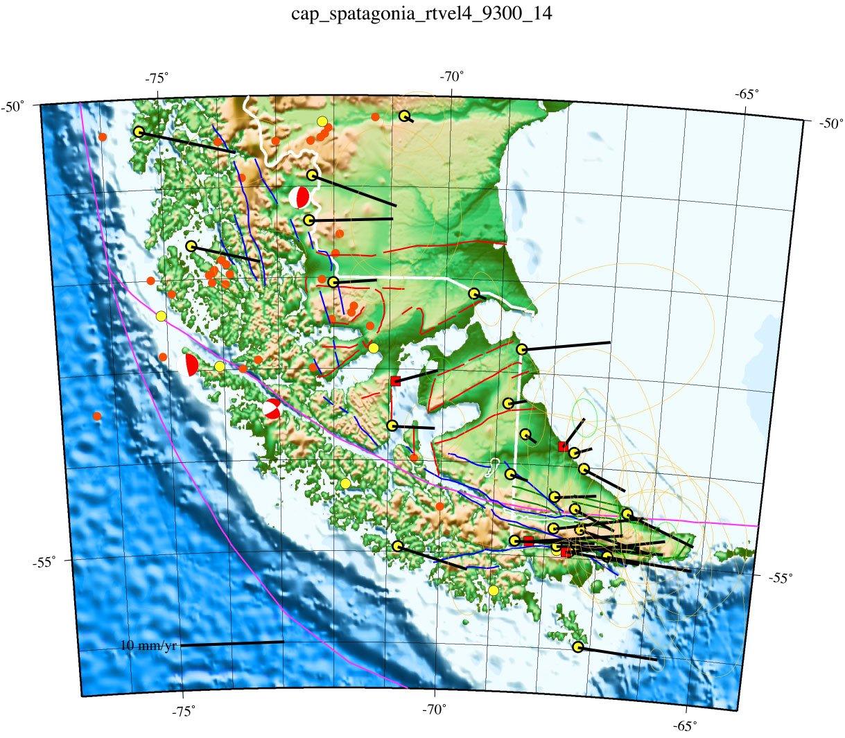
All vectors with respect to stable S. America defined by GPS

Slide 31
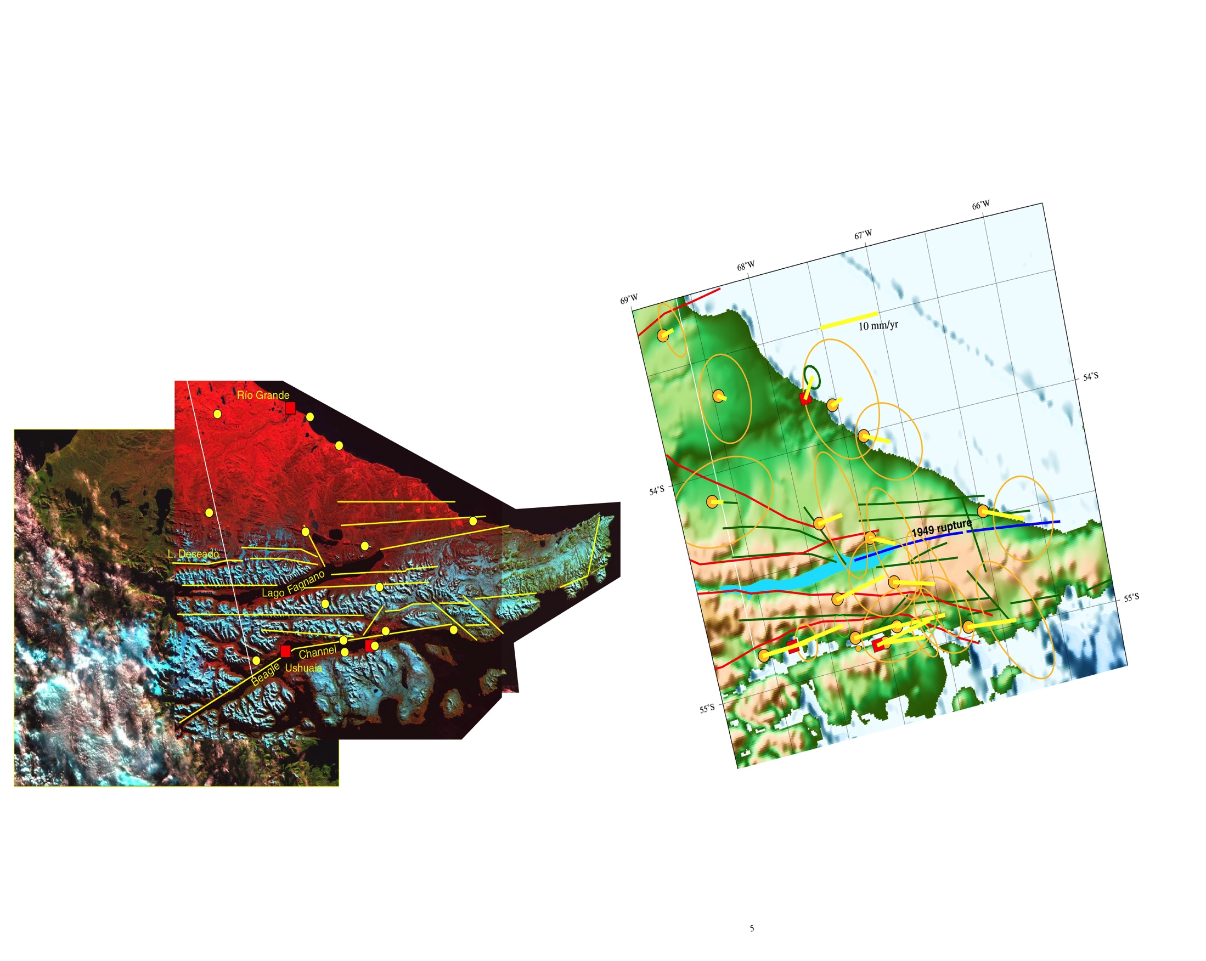

Slide 32
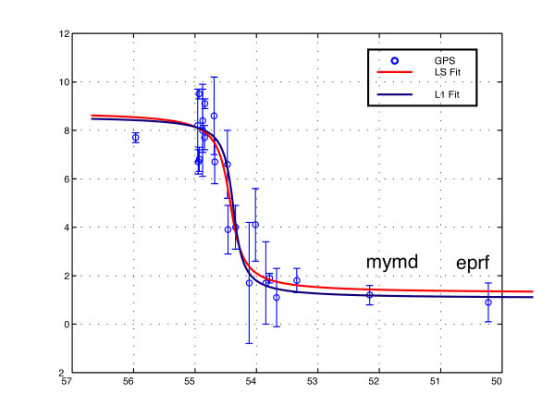
mm/year east/west component
Degrees South

Slide 33
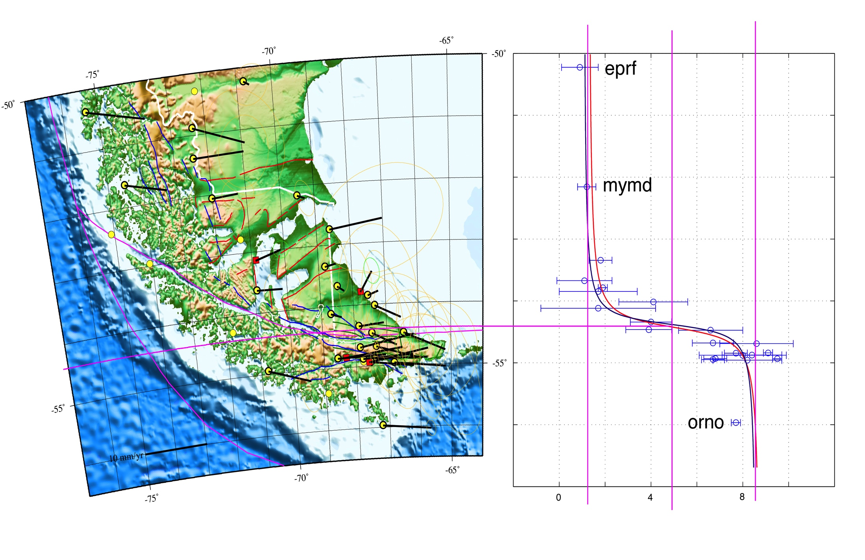

Slide 34
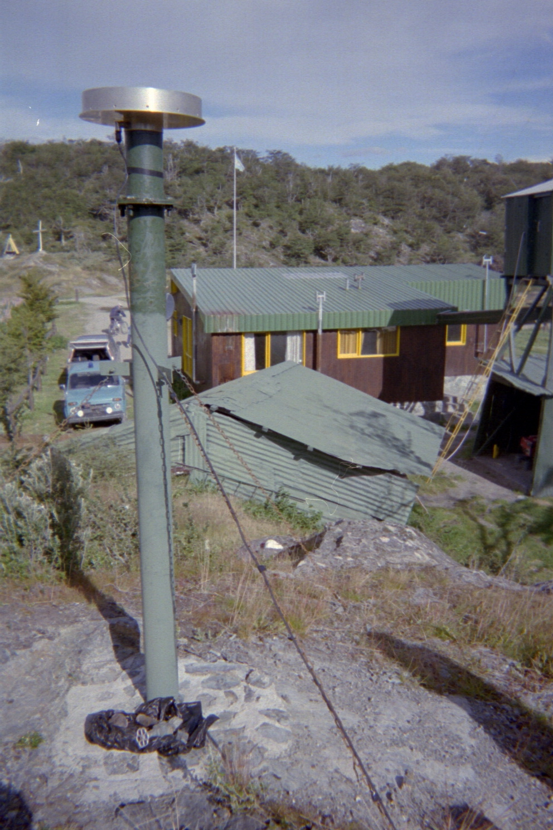

Slide 35
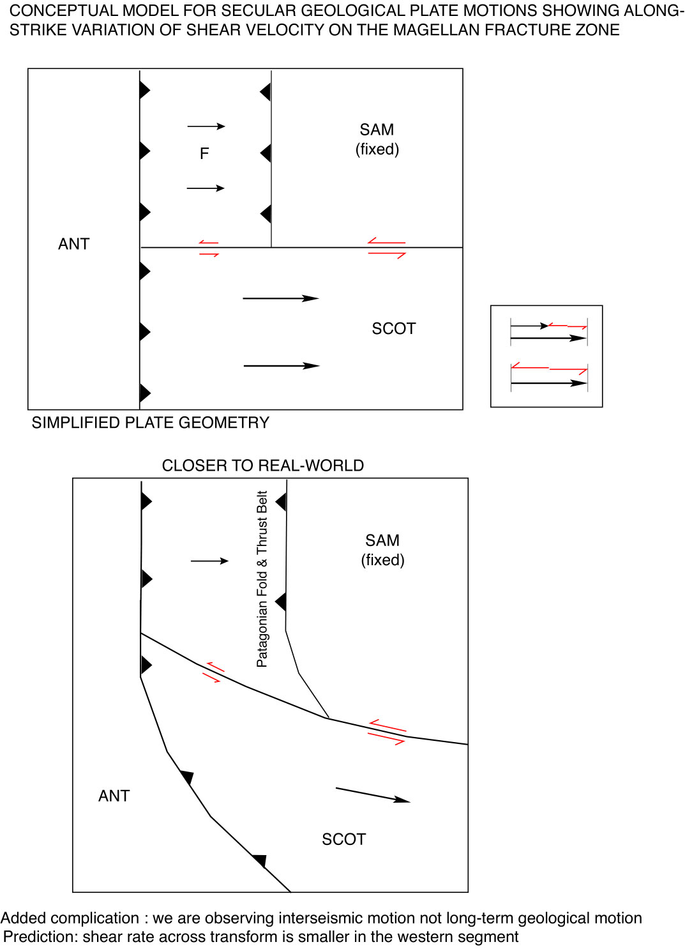
Simple corner condition models for interaction of Antarctic, S. American and Scotia plates.

Slide 36
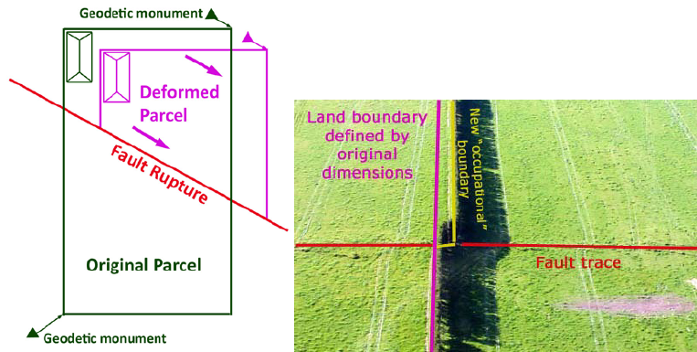
Notes:
Richard Stanway
https://www.researchgate.net/publication/284723859_TS02C_-_Geodetic_Datum_II_Four_Dimensional_Deformation_Modelling_the_link_between_International_Regional_and_Local_Reference_Frames_Four_Dimensional_Deformation_Modelling_the_link_between_Internationa/figures?lo=1
What your parcel looks like after earthquake.
Remember Skinner Farm.

Slide 37
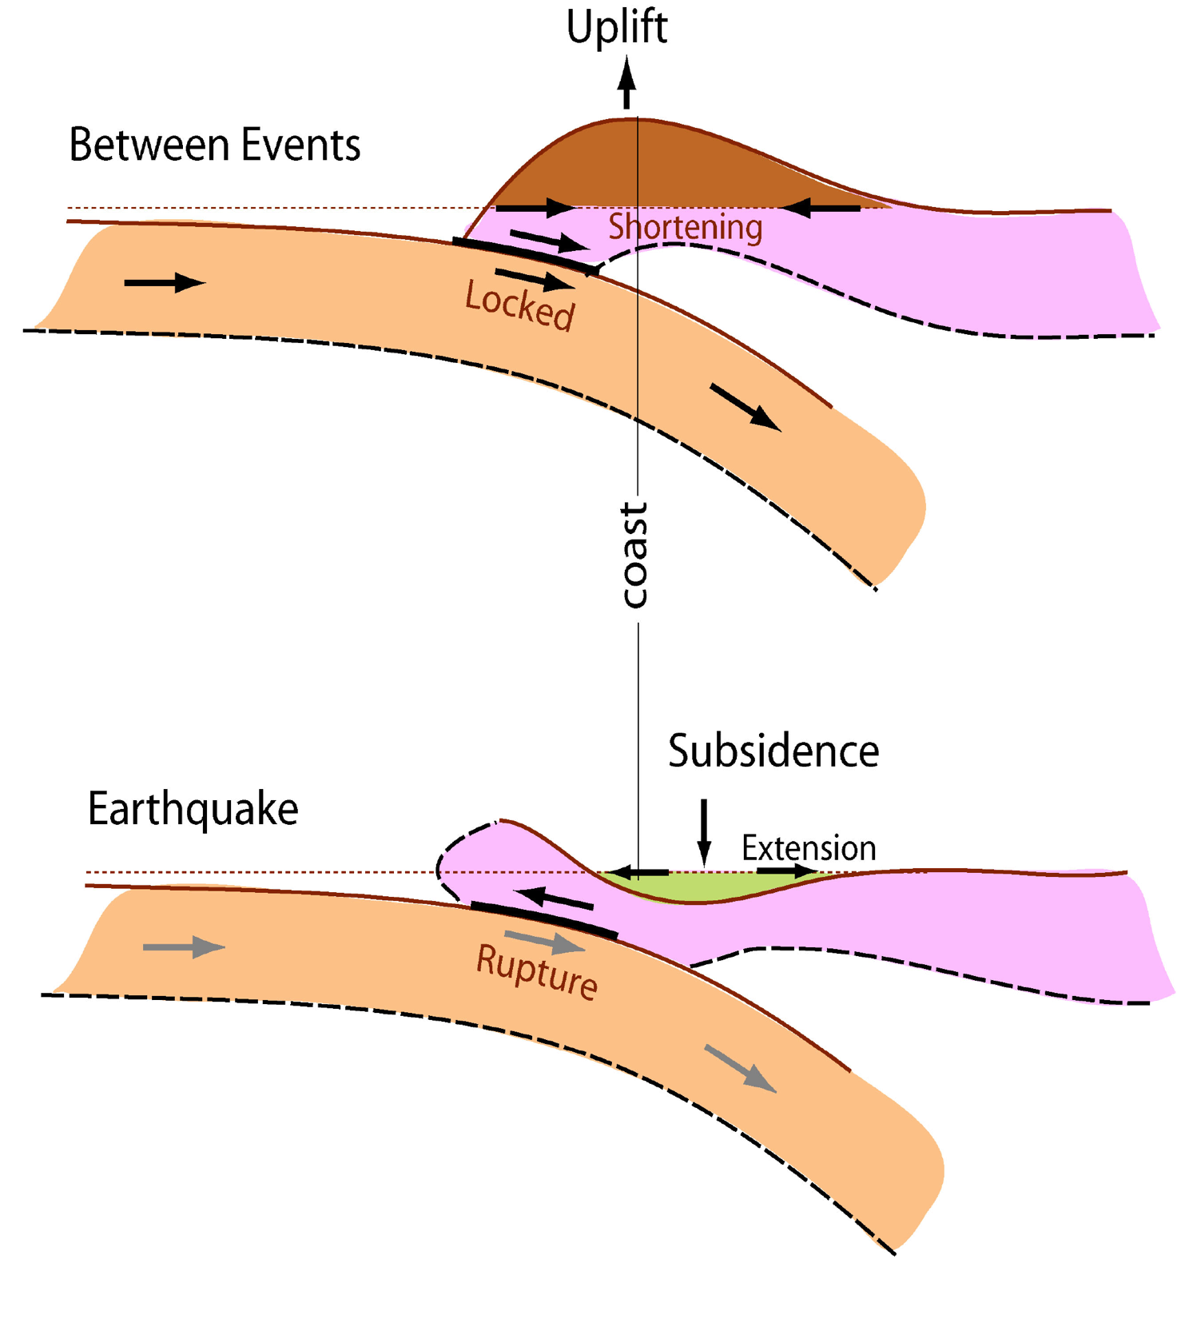
Cartoons por la deformación de la placa arriba durante el periodo entre sísmico y co sísmico etapas del ciclo de los sismos.
After Hyndman

